Slide 1
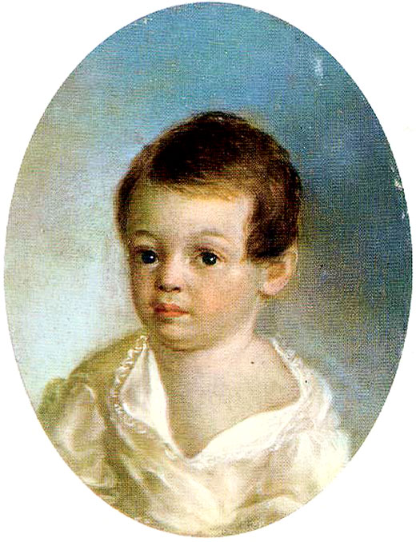
Детские годы Александра сергеевича пушкина
Работу выполнили: Титовнина Елизавета, Логинова Вероника, Кокина Арина, Синьковская Екатерина.

Slide 2
О родителях и нелюбимом сыне.

Slide 3
Немного из истории.
Вот что писал Ю.М. Лотман: «Пушкины были весьма небогаты. Бесхозяйственные и недомовитые, они всю жизнь находились на грани разорения, в дальнейшем неизменно урезали материальную помощь сыну, а в последние годы его жизни и обременяли поэта своими долгами. У Сергея Львовича барская безалаберность сочеталась с болезненной скупостью. Друг А.С. Пушкина П.А. Вяземский сохранил в своих записках сценку: «Вообще он был очень скуп и на себя, и на всех домашних. Сын его Лев за обедом у него разбил рюмку. Отец вспылил и целый обед проворчал. «Можно ли (сказал Лев) так долго сетовать о рюмке, которая стоит двадцать копеек?» - «Извините, сударь (с чувством возразил отец), не двадцать, а тридцать пять копеек».

Slide 4
Воспитание детей, которому родители не придавали большого значения, было беспорядочным. Из домашнего обучения Пушкин вынес лишь прекрасное знание французского языка, а в отцовской библиотеке пристрастился к чтению (тоже на французском языке)». самую значимую роль в становлении мировоззрения юного Пушкина сыграли дядя В.Л. Пушкин и Н.М. Карамзин. Первая часть этого впечатления главенствует в массовом сознании, а роль главной воспитательницы переносится не на дядю, а на няню Арину Родионовну, поскольку с младших классов в школе проходятся сказки Пушкина, ассоциирующиеся с няней, и посвящённые ей прекрасные стихи.

Slide 5
Пушкин Василий Львович.
Дядя А.С. Пушкина.

Slide 6
…Когда в чепце, в старинном одеянье, Она, духов молитвой уклоня,
С усердием перекрестит меня,
И шепотом рассказывать мне станет
О мертвецах, о подвигах Бовы…
От ужаса не шелохнусь бывало,
Едва дышу, прижмусь под одеяло.
Не чувствуя ни ног, ни головы…

Slide 7
« В двенадцать лет, в своем наряде, сшитым домашним портным, с острыми локтями, он казался чужим в своей семье. Как затравленный волчонок, поблескивая глазами, он шел к утреннему завтраку и с принуждением целовал у матери руку. Ему доставляло радость превратно толковать смысл родительских разговоров. В двенадцать лет он беспощадно судил своих родителей холодным, отроческим судом и судил их.»

Slide 8
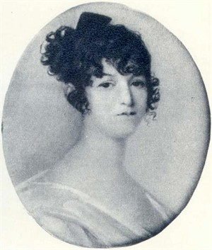
Конечно, занималась воспитанием детей и мать. По воспоминаниям Ольги Павлищевой, не только лично продиктованным ею, но переданным её сыном Л.Н. Павлищевым с её слов, Надежда Осиповна была строгой и выдержанной, крайне редко выходила из себя. Детей в семье битьём не наказывала. Среди методов наказания современниками упоминаются сидения в углу, отгороженном стульями, пришивание носовых платочков к курточке в виде аксельбанта (чтобы сын их не терял), игра в молчанку и т.п. Со слов Ольги записано, что мать до рождения Лёвушки оказывала предпочтение ей, а потом младшему брату, что, конечно, непедагогично. Отчасти это объяснялось тем, что Пушкин в раннем детстве был полным и неуклюжим, необщительным. По воспоминания сестры Ольги, «до шестилетнего возраста Александр Сергеевич не молчаливостью приводил иногда мать в отчаяние. Она почти насильно водила его гулять, а он не обнаруживал ничего особенного; напротив, своею неповоротливостью, происходившею от тучности тела, и всегдашнею а бегать, отчего он охотнее оставался с бабушкою Марьею Алексеевною, залезал в её корзину и смотрел, как она занималась рукодельем». Будущий великий поэт рос очень нестандартным ребёнком (порой неряшливым и ленивым), родителям его непросто было понять. Сочиняя стихи, он нередко пренебрегал уроками.

Slide 9
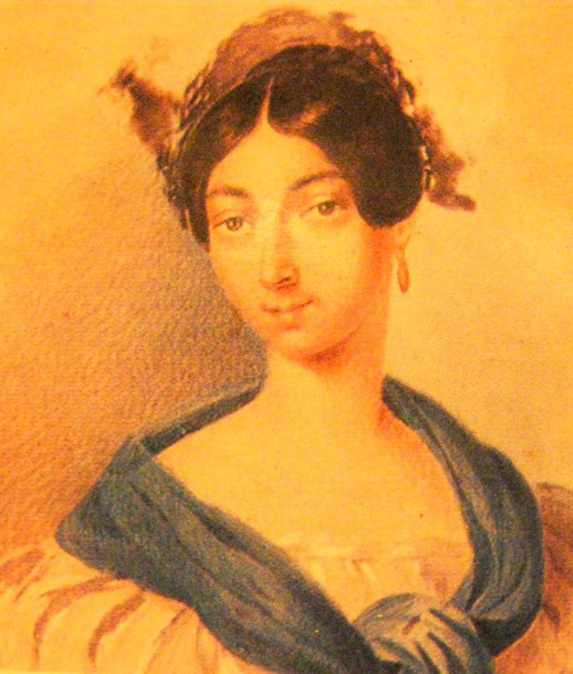
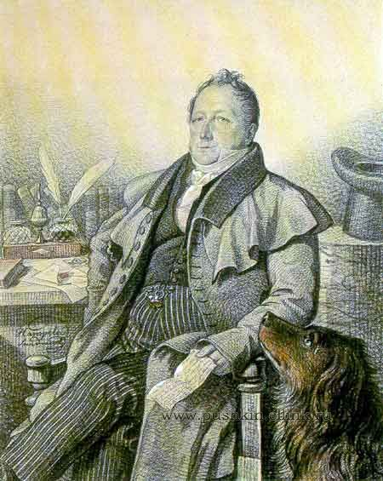
Любимчиком и баловнем родителей Александр не был, и это хорошо. Мать была с ним строга, но по-своему любила. Когда в начале 1811 года встала проблема выбора учебного заведения для старшего сына, Надежда Осиповна, совсем недавно похоронившая двух младенцев и находящаяся на небольшом сроке новой беременности,
всё же предприняла вместе с мужем нелёгкую в те времена поездку в Петербург, чтобы лично принять участие в решении этого важного вопроса. Судьба сына ей была далеко не безразлична.

Slide 10
Итак, вопреки сложившимся в массовом сознании стереотипам о детстве Пушкина, реальные события его жизни свидетельствуют о следующем: 1. Семья, в которой он рос, была благополучной, родители С.Л. и Н.О. Пушкины любили друг друга и занимались воспитанием своего сына Александра (хотя он не был их баловнем) и других своих детей, дали им вместе с бабушкой М.А. Ганнибал и дядей В.Л. Пушкиным хорошее домашнее образование, сформировали и поощряли их пристрастие к чтению, к литературе и искусству, с самых малых лет дети участвовали в вечерах, устраиваемых родителями и их друзьями, в московских гуляниях, посещали театры;

Slide 11
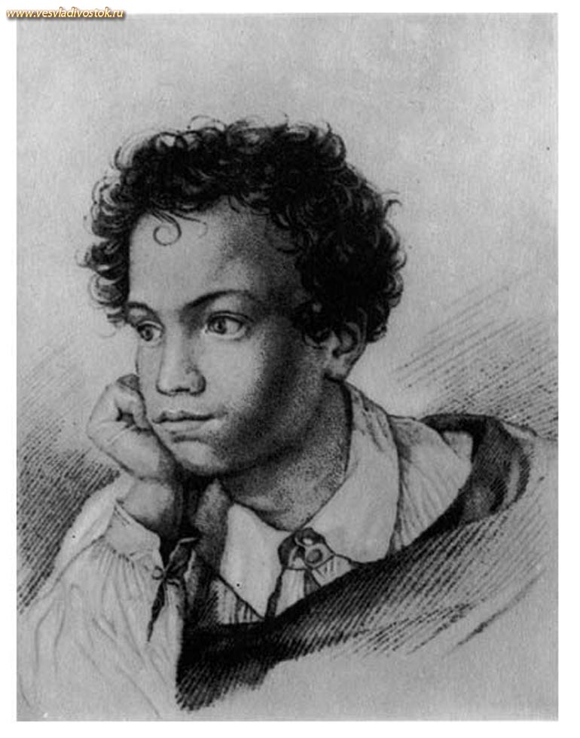
2. Большую роль в воспитании и начальном образовании А.С. Пушкины сыграла его бабушка М.А. Ганнибал; 3. Няня Арина Родионовна Яковлева внесла значительный вклад в воспитание будущего поэта в детстве, но не главный и не определяющий;
4. Воспитание А.С. Пушкина было традиционно религиозным, что существенно повлияло на формирование его мировоззрения в детстве и в зрелости.

